Slide 1
Tratamiento Automático de Textos
Introducción
Luis Villaseñor
Laboratorio de Tecnologías del Lenguaje

Slide 2
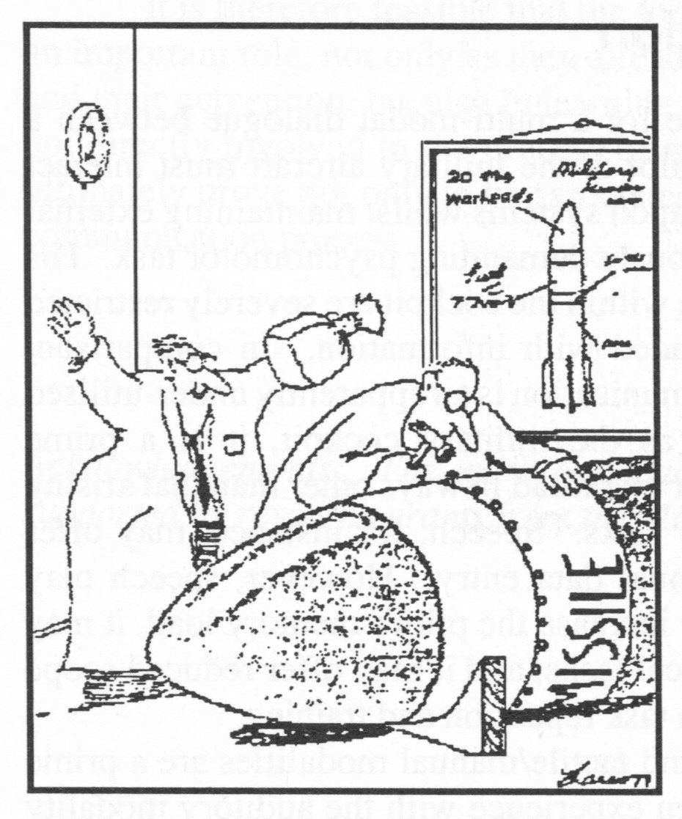
¿Qué es el lenguaje?
¿Qué deseamos hacer?
¿Cómo vamos a hacerlo?

Slide 3
Importancia e impacto de las tecnologías del lenguaje
Las tecnologías del lenguaje
  Áreas de investigación involucradas
  Algunas aplicaciones
Impacto
  Importancia del Español
¿y el Procesamiento del Lenguaje Natural?

Slide 4
Tecnologías del Lenguaje
Tecnologías orientadas al tratamiento del medio de transmisión de información más complejo:
el lenguaje humano.

Slide 5
Tecnologías del Lenguaje
El lenguaje humano se manifiesta principalmente de manera oral y escrita, pero involucra otros modos de comunicación: ademanes, expresión facial, sonidos e imágenes.
Las tecnologías del lenguaje permiten procesar la comunicación multimodal y los documentos multimedia.

Slide 6
Interfaces
hombre-máquina
Gestión de
Información
Traducción de
lenguas humanas
Desarrollo de aplicaciones
con capacidad lingüística

Slide 7
Interfaces
hombre-máquina
Gestión de
Información
Traducción de
lenguas humanas
Desarrollo de aplicaciones
con capacidad lingüística
Traducción automática
Desarrollo de
tecnologías
generadoras
Reconocimiento de voz
Recuperación de
información
Investigación
Sistemas de diálogo
Reconocimiento de
escritura
Síntesis de voz
Minería de texto
Entendimiento de
lenguaje natural

Slide 8
Interfaces
hombre-máquina
Gestión de
Información
Traducción de
lenguas humanas
Desarrollo de aplicaciones
con capacidad lingüística
Traducción automática
Herramientas de
adquisición de corpus
Producción de
recursos
lingüísticos
Desarrollo de
tecnologías
generadoras
Reconocimiento de voz
Corpus Multimodales
Recuperación de
información
Léxicos
Investigación
Sistemas de dialogo
Gramáticas
Reconocimiento de
escritura
Diccionarios
Morfológicos
Síntesis de voz
Diccionarios de
combinaciones de
palabras
Minería de texto
Entendimiento de
lenguaje natural

Slide 9
Áreas de Investigación 1
Entrada en lenguaje hablado
  Reconocimiento de voz
  Representación de la señal
  Modelos de lenguaje
  Reconocimiento del hablante
Entrada en lenguaje escrito
  Análisis de imágenes en documentos
  OCR (imprenta y manuscrita)

Slide 10
Áreas de Investigación 2
Análisis del Lenguaje y Entendimiento
  Análisis morfológico
  Formalismos gramaticales
  Semántica
Discurso y Diálogo
  Modelado del discurso
  Modelado del diálogo
  Diálogo hablado

Slide 11
Áreas de Investigación 3
Procesamiento de documentos
  Recuperación de documentos
  Interpretación de textos: extracción de información
  Generación de resúmenes
Multilingüe
  Traducción automática
  Traducción asistida
  Recuperación de información multilingüe
  Procesamiento de habla multilingüe

Slide 12
Áreas de Investigación 4
Multimodalidad
  Texto e imágenes
  Integración multimodal
    habla y gesto
    Movimiento facial y reconocimiento de habla
Recursos lingüísticos
  Corpus escritos
  Corpus orales
  Léxicos

Slide 13
Áreas de Investigación 5
Evaluación
  De herramientas de traducción
  De analizadores sintácticos
  A través de la aceptación del usuario
  Usabilidad
  Calidad de la comunicación oral

Slide 14
Grandes Aplicaciones
Question answering
Traducción Automática
Agentes Conversacionales

Slide 15
Big Applications
These kinds of applications require tremendous amounts of knowledge of language.
Consider the following interaction with HAL the computer from 2001: A Space Odyssey

Slide 16
Un paréntesis…
(

Slide 17
Importancia del Español
El español es:
  La cuarta lengua por número de habitantes
    332 millones de personas (país idioma oficial)
    23 millones de personas (país idioma no oficial)
  La cuarta lengua por superficie
    11.9 millones de km²
México es el país hispano hablante más poblado
  98 millones en México + 20 millones en E.U.A.

Slide 18
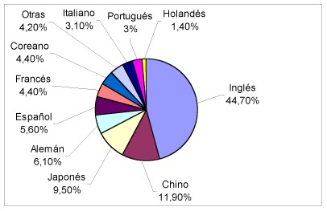
El Español en la Red
Lengua materna de usuarios de Internet en 2001

Slide 19
El Español en la Red
Evolución del número de usuarios de Internet
(en millones)
Idioma
2000
2001 E
2005 E
Población Total
Penetración en 2005
Español
21
28
85
332
26%
Japonés
39,0
48
105
125
84%
Alemán
22
30
58
98
59%
Francés
17,0
22
38
72
53%
Chino
31
60
250
885
28%
Portugués
11,0
15
40
170
24%
Otros
25
81
132
-
-
Inglés
192,9
225
320
500
64%
Total no ingleses
211
278
820
5780
15%
Total
391
503
1140
6085
18%

Slide 20
El Español en la Red
Número de servidores por dominios hispanohablantes
País
Miles de Servidores
% incremento 1999-2000
España (.es)
663,5
59
México (.mx)
559,1
38
Argentina (.ar)
270,2
89
Chile (.cl)
74,7
86
Uruguay (.uy)
54,0
112
Colombia (.co)
46,8
15
Venezuela (.ve)
16,1
13
Perú (.pe)
10,7
16
Costa Rica (.cr)
7,3
--
Puerto Rico (.pr)
1,5
15
Bolivia (.bo)
1,3
36

Slide 21
Cerramos el paréntesis
)

Slide 22
¿Qué tan complejo puede ser el lenguaje humano?
¡Un ser humano se lleva tres años para hablar !
Al nacer tenemos la capacidad de aprender cualquier idioma
El primer paso es eliminar esa capacidad
El proceso de aprendizaje nunca termina, por ejemplo
  La conjugación es correcta aun para los irregulares
  Generalizan y aplican la regla
  Manejo de excepciones a partir de su uso

Slide 23
Entender … apenas empezamos
En el mundo de la ciencia ficción que las computadoras hablen es “natural”
  HAL 9000 es conciente de su existencia. Odisea 2001.
  C3P0 asistente en actividades diplomáticas. La Guerra de las Galaxias.
  Robert amar y ser amado. Inteligencia Artificial.
Para la gente “común y silvestre” las computadoras que hablan existen

Slide 24
Una probadita...
¿Realmente comprendemos los fenómenos del lenguaje humano?
Dos tipos de trabajos:
  Descriptivos: las gramáticas tradicionales
  Explicativos: proponen modelos para reproducir el fenómeno en cuestión
  El caso de Venus

Slide 25
Dificultades para describirlos
Muchas palabras, muchos fenómenos y por lo tanto muchas reglas
  para el inglés: 400 mil palabras, formas léxicas ~2.10⁷
  Oraciones, cláusulas, frases, constituyentes, coordinación negación, imperativos, inflexiones, pronunciación, etc.
Irregularidad (excepciones, excepciones a las excepciones)
  árbol >> árboles; foto >> fotos; tabú >> tabúes
  gente >> *gentes
  la caries
  la cacofonía – el águila, el azúcar, etc.

Slide 26
El problema de la ambigüedad
léxico la palabra
  ayuda: Sustantivo o Verbo
  Ella ayuda a su madre; Su ayuda desinteresada
sintáctico la oración
  El hombre ve al gato con el telescopio
  Vuelta prohibida a la izquierda entre semana entre 4-6 pm / excepto vehículos públicos
semántico el sentido
  Golpeó la mesa con el martillo y se rompió
pragmático el contexto
  ¿podrías pasarme la sal?

Slide 27
El problema de la ambigüedad
En América una mujer tiene un niño cada 15 minutos.
Maldormidos, desnudos, lastimados, caminaron noche y día durante más de dos siglos.
Centellea la boca mientras lanza palabras armadas como ejércitos.

Slide 28
El Presente del indicativo
Expresa las acciones que coexisten con el acto de la palabra.
Sin embargo, el presente es como un punto en movimiento, que viene del pasado y marcha al porvenir
por eso, rara vez la acción expresada coincide estrictamente con el acto de enunciarla.

Slide 29
Algunos de sus usos
    La suma de los ángulos de un triángulo es igual a dos rectos
    Me levanto a las siete; estudio Geografía
    Colón descubre América en el año 1492
    el lunes embarcamos para Buenos Aires
    ¿ compro los periódicos ?; ¿ Me voy ?
    vas con el coordinador, presentas tus papeles y regresas para firmarlos...
    cuando veas que el guisado hierve, quítalo de la lumbre

Slide 30
¿entonces?
El uso del presente para enunciar una acción venidera es común a todas las edades y estratos sociales (su mayor frecuencia se da en el lenguaje infantil y popular),
de tal forma que el presente es expresión habitual del futuro, pero no significa transposición de valores temporales
Así el contexto de interpretación de una oración tiene más peso que el tiempo de conjugación del verbo, en el caso del presente.

Slide 31
¿ Están convencidos ?
Estos ejemplos sólo son unas cuantas muestras de la complejidad del lenguaje humano
Dada la dimensión del problema:
  ¿porqué deseamos que una máquina use el lenguaje humano?

Slide 32
Por que…
Toda actividad (o casi toda) humana involucra el lenguaje, si deseamos que las máquinas nos asistan necesitamos que usen el lenguaje
  Una enorme cantidad de conocimiento está disponible en formato digital en lenguaje natural y es accesible por medios electrónicos
  Los entes computacionales comienzan a incorporarse en la vida diaria del ser humano

Slide 33
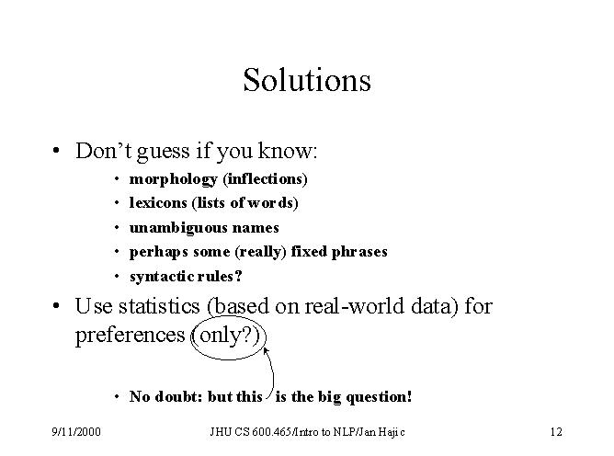

Slide 34
Grandes Aplicaciones
Question answering
  El experimento de Eric Brill
Traducción Automática
  Los traductores actuales
Agentes Conversacionales
  Dos partes:
    Reconocemiento de habla (estadístico)
    Entendimiento !!

Slide 35
Aclaración
La teorías que tratan de proponer modelos del entendimiento buscan:
  Que las computadoras realicen tareas útiles e interesantes involucrando el lenguaje humano.
  Estamos interesados, de manera secundaria, en la búsqueda de explicaciones sobre como el ser humano “entiende” el lenguaje.

Slide 36
Ejemplos de Aplicaciones
Sin entender
  Servicios vía telefónica
  Dictado automático de textos
  Transcripción automática de conversaciones
Con entendimiento
  Software educativo
  Asistentes inteligentes
  Sistemas conversacionales

Slide 37
Monitoreo de Noticias por TV
Objetivo:
  Lidiar con grandes cantidades de información multimedia (video)
  Segmentar y categorizar determinados programas de modo que sea posible acceder al contenido a través de los intereses individuales definidos por el utilizador

Slide 38
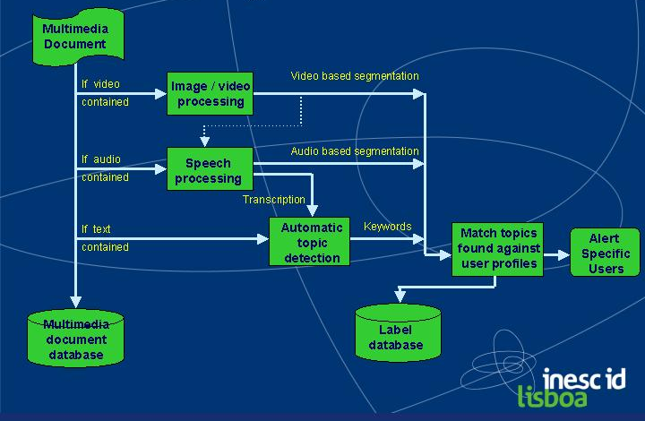
Descripción del sistema

Slide 39
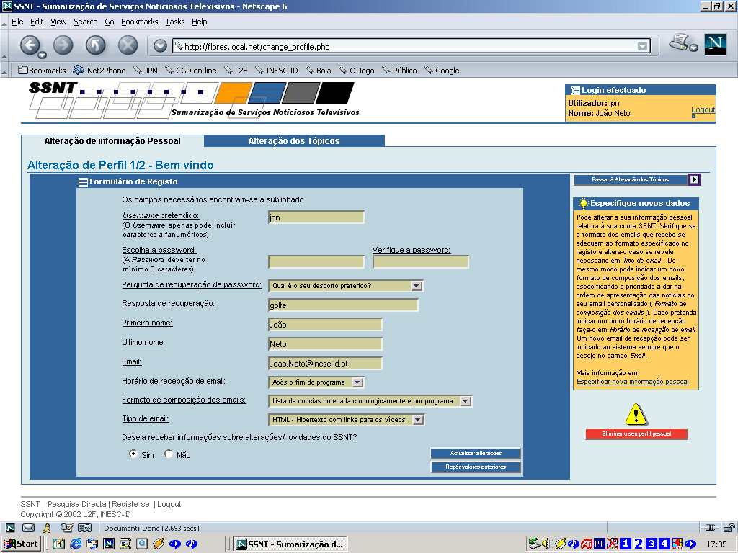
Perfil del utilizador

Slide 40
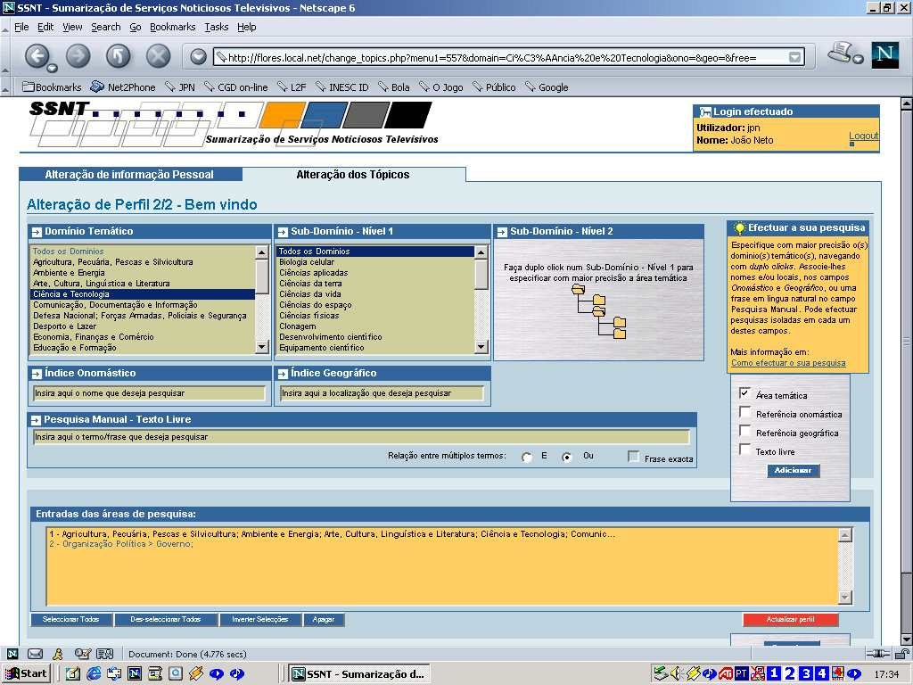
Temas de interés

Slide 41
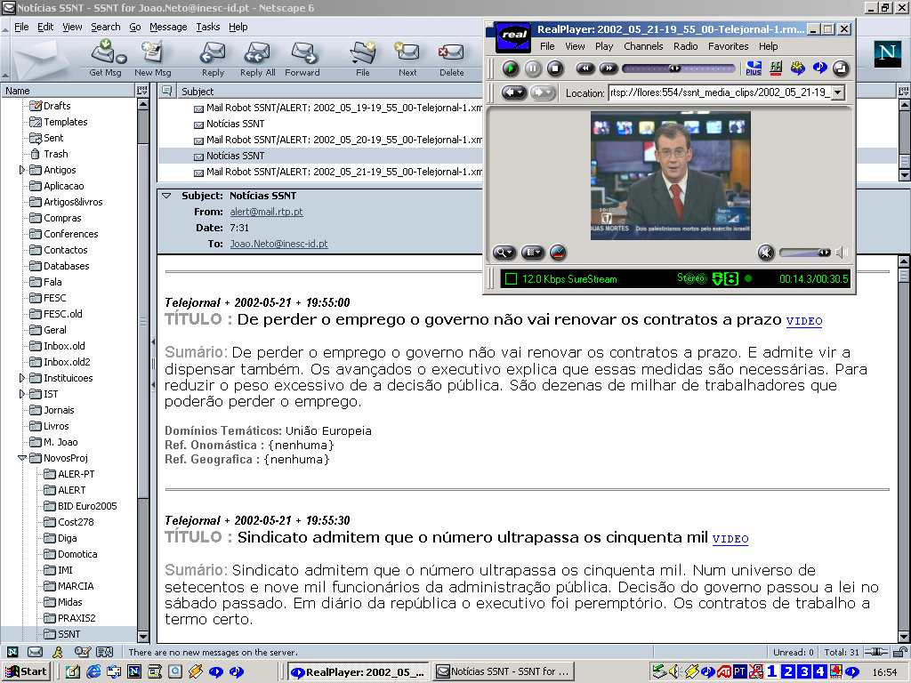
Resultados

Slide 42
A notar...
El proceso no requiere de entender
La transcripción del audio es la base para la detección del tema
  Las imágenes están excluidas
El utilizador no interviene en el proceso de extracción de noticias

Slide 43
Los sistemas conversacionales
La máquina es vista como un asistente que ayuda al utilizador a realizar una tarea
En ocasiones personalizados
Involucra cierto nivel de entendimiento

Slide 44
Para entender la orden
nivel del lenguaje escrito
  gramatical: análisis del texto escrito
  semántico: sentido de la proposición
  pragmático: adecuación al contexto y resolución de referentes
  discursivo: efecto de la intervención sobre el diálogo
A nivel de la tarea
  resolución de la orden: planeación y ejecución de la acción

Slide 45
Esquema de un sistema conversacional
Administrador de Información de Dominio
Analizador de la Entrada
Administrador del Diálogo
Generación de la Salida

Slide 46
Analizador de la Entrada
Entrada por Teclado
Reconocimiento de Habla
Interpretación
Entrada gráfica
Administrador del Diálogo

Slide 47
Generación de la Salida
Salida Textual
Administrador del Diálogo
Síntesis de Voz
Generación de la Salida
Salida Gráfica

Slide 48
Administrador de Información de Dominio
Administrador del Diálogo
Búsqueda de Información
Documentos
Administrador de Información de Dominio
Resolución por palabra
Glosario
Evolución de Comportamiento
Observaciones
Conocimiento del dominio

Slide 49
Secretaria Virtual
Objetivo: acordar citas a través del teléfono
Problemas a abordar:
  Reconocimiento de voz
  Modelado del diálogo
  Planificación
  Generación de voz

Slide 50
Ejemplo de un diálogo
U: programa una reunión con Luis el próximo viernes a las 3 de tarde
M: ok, espera
M: tienes otra reunión a las 3 y media de la tarde
U: ¿cómo dices?
M: la reunión con Luis debe ser corta pues a las 3 y media tienes otra reunión
U: ¿con quién?
M: con Aurelio
U: entonces cambia la reunión con Luis para el lunes
M: ok, confirmaré con Luis y te aviso
U: perfecto

Slide 51
Comando de un robot móvil
Objetivo: utilizar el habla y gestos para comandar un robot móvil
Problemas a abordar:
  Reconocimiento de voz
  Reconocimiento de gestos
  Fusión de ambos modos
  Planificación
  Ejecución del plan por el robot

Slide 52
Ejemplo de un diálogo
U: muévete 2 metros a la derecha
M: <gira y camina los 2 metros>
U: ahora ven para acá + gesto con la mano
M: <gira y camina hacia el hablante>
U: alto + gesto con la mano
M: <detiene su movimiento>

Slide 53
¿Qué es el lenguaje?
Recapitulando...
¿Qué deseamos hacer?
¿Cómo vamos a hacerlo?

Slide 54
Enfoques de solución
Enfoque sintáctico-semántico
Enfoque estadístico
  No adivines si lo sabes!!
    Morfología, lexicones, diccionarios, en ocasiones frases fijas, reglas sintácticas(?)
  Usar estadística (basada en datos reales del mundo) para el manejo de preferencias
    ¿y nada más?

Slide 55
El lenguaje es una característica
propia y exclusiva del ser humano
¿cierto?
El estudio de los procesos cognitivos está fuertemente ligado con el estudio del lenguaje:
Para hablar necesitamos pensar, para
pensar necesitamos hablar
Gramática: El estudio de la estructura de las palabras, frases y sentencias.

Slide 56
El lenguaje es una característica
propia y exclusiva del ser humano
Sino la capacidad de comunicación, si el “aspecto creativo” del lenguaje es único al ser humano
Noam Chomsky ha sido una figura central
en el desarrollo de una teoría gramatical
Los lenguajes naturales contienen secuencias infinitas:
El amigo de mi amigo me dijo...
El amigo de mi amigo de mi amigo me dijo...
¿Cómo explicarlo desde el punto descriptivo tradicional?
La gramática es generativa en el sentido de que
provee una caracterización finita de un conjunto infinito.

Slide 57
El lenguaje es una característica
propia y exclusiva del ser humano
Otro punto la capacidad del ser humano de manejar un lenguaje es innata
  la pobreza del estímulo
Por lo tanto, detrás de cualquier teoría gramatical debe existir un conjunto de principios universales
De ahí nace la teoría formal del lenguaje

Slide 58
Teoría formal del lenguaje
Chomsky argumenta que las habilidades lingüísticas humanas son capturadas por un sistema complejo de reglas y principios representados en las mentes de los hablantes.
El conocimiento del lenguaje y la experiencia están basados en la sugerencia de que el lenguaje en gran parte no es aprendido sino biológicamente determinado.

Slide 59
Algunos aspectos relevantes
Las gramáticas generativas toman los lenguajes como un conjunto de sentencias
(cadena finita de palabras)
Una gramática es un sistema finito de reglas para la caracterización de los elementos de algún lenguaje.
Una familia general de formalismos para expresar gramáticas son los llamados sistemas de reescritura
ϕ→ψ

Slide 60
Tipos de gramáticas
Sea G un sistema de reescritura:
Si ϕ→ψ es una regla de G, entonces σψτ puede ser derivada a partir de σϕτ en G, para cualesquier cadena σ τ
Este sistema es conocido como un
  “sistema reescribible sin restricciones” o
  gramática tipo 0.

Slide 61
Tipos de gramáticas (2)
Esta gramática es excesivamente poderosa probablemente equivalente a una máquina de Turing (son capaces de codificar cualquier algoritmo arbitrario).
Sin embargo, no son de interés lingüístico por:
  Nada dentro del formalismo nos permite distinguir entre un lenguaje natural y un conjunto arbitrario de cadenas.
  Son intratables desde el punto de vista computacional.

Slide 62
Tipos de gramáticas (3)
Así que nuestro interés se enfocará en tres tipos de subclases de está gramática:
  Gramáticas sensibles al contexto
  σAτ → σψτ donde A es un símbolo no-terminal y σ, ψ, τ son cadenas arbitrarias de terminales y no-terminales, con ψ diferente de nulo
  Gramáticas libres de contexto
  A → ψ donde A es un símbolo no-terminal y ψ es una cadena no vacía de terminales y no-terminales
  Gramáticas de estados finitos.
  A → x B o A → x donde A y B son símbolos no-terminales y x es una cadena arbitraria de terminales y no-terminales

Slide 63
S
NP
VP
ART
N
V
NP
ART
N
El
balón
rompió
la
ventana

Slide 64
¿Y el lenguaje natural?
Una gramática para estados finitos no es capaz de capturar expresiones envolventes:
  si ... entonces
  por un lado ... por otro
Aun lenguajes artificiales necesitan de esto:
  El uso de paréntesis

Slide 65
¿Y el lenguaje natural? (2)
El caso de las gramáticas libres de contexto es similar pero más controvertido
  L = { a^{n} b^{n}c^{n} | n>1}
Los lingüistas aseguran que se trata de una gramática dependiente del contexto, arguyendo también razones de simplicidad y generalidad
Regresaremos a esta discusión más adelante

Slide 66
Gramáticas transformativas
Las gramáticas dependientes del contexto no capturan generalizaciones importantes:
manejo de la voz pasiva y activa
Tenemos dos niveles:
la estructura superficial – forma
la estructura profunda – fondo
No importa cómo lo digamos la estructura profunda debe ser igual.

Slide 67
Gramáticas transformativas
Chomsky propone que la estructura gramatical debe ser aumentada con un conjunto de reglas de transformación que operen sobre la salida de los sistemas reescribibles moviendo borrando o insertando material.

Slide 68
Regresamos a la discusión
Actualmente existen dos enfoques:
  Restringir las teorías derivadas de las gramáticas dependientes del contexto
  Extender las teorías derivadas de las gramáticas independientes del contexto
En cualquiera de los dos casos:
  el trabajo en la búsqueda de una teoría gramatical pertinente proveerá elementos para una comprensión indirecta sobre la naturaleza y organización del aparato cognitivo humano

Slide 69
Procesamiento del Lenguaje Natural
¿Qué busca?
  Que las computadoras realicen tareas útiles e interesantes involucrando el lenguaje humano.
  Estamos interesados, de manera secundaria, en la búsqueda de explicaciones sobre como el ser humano “entiende” el lenguaje.

Slide 70
Principales escuelas de la
Gramática Generativa
Teoría de Gobierno y enlace – GB
Gramática Relacional
Gramática Léxico-Funcional – LFG
Gramática de Estructura de Frase Generalizada – GPSG
Gramática Dirigida por Núcleo de Frase – HPSG
Gramática de Categorías
Gramática de Árboles adjuntos – TAG

Slide 71
Gramática Dirigida por
Núcleo de Frase – HPSG
No es una gramática transformacional
Versión aumentada de las gramáticas libres de contexto
Incorpora extensiones mínimas para manejar problemas conocidos
Descomposición en categorías gramaticales
Utiliza las estructura atributo-valor para especificar y unificar las características sintácticas de sus componentes

Slide 72
Niveles de descripción
6 niveles (más o menos explícitos en todas las teorías)
  Fonética
  Fonología
  Morfología
  Sintaxis
  Semántica
  Pragmática/Lógica/...
La salida de un nivel es la entrada del próximo nivel superior
En ocasiones los niveles están entremezclados

Slide 73
Fonética
Entrada
  Señal acústica
Salida
  Alfabeto fonético
Estudia:
  Formación de las consonantes y las vocales en el tracto vocal
  Clasificación de vocales, consonantes por su forma, posición de la lengua y músculos bucales involucrados

Slide 74
Fonología
Entrada:
  Secuencia de fonos/sonidos (en un alfabeto fonético)
Salida:
  Secuencia de fonemas (letras) en un alfabeto abstracto
Estudia:
  Las relaciones entre sonidos y fonemas (unidades las cuales tienen una cierta función en el nivel superior)
  Por ejemplo: ocho

Slide 75
Morfología
Entrada:
  Secuencia de fonemas (letras)
Salida:
  Secuencia de pares (lema, tag(s))
Estudia:
  Composición de fonemas en formas léxicas (palabras) a partir de sus raíces (lema) + categorías morfológicas (inflexión, derivación, composición).

Slide 76
Sintaxis
Entrada:
  Secuencia de pares (lema, tags)
Salida:
  Estructura de la frase (árbol sintáctico) con nodos anotados (lema, tags, función)
Estudia:
  La relación de lemas y categorías morfológicas con estructuras de frase
  Puede usar categorías sintácticas como sujeto, verbo, objeto, etc.
  Por ejemplo:
    (yo/PT1PS) ví/VP1PS un/DI perro/NCS
    ( (yo)FN ( (ví)V ((un)DET (perro)N)FN )FV )S

Slide 77
Semántica
Entrada:
  Estructura de la frase (árbol sintáctico) con nodos anotados (lema, tags, función superficial)
Salida:
  Estructura de la frase (árbol sintáctico) con nodos anotados (lema&significado, tags, función profunda)
Estudia:
  Relación entre categorías como sujeto, objeto y categorías profundas como agente, efecto, etc.
  Por ejemplo:
    Se venden botellas

Slide 78
Pragmática
Entrada
  Estructura de la frase (árbol sintáctico) con nodos anotados (lema&significado, tags, función profunda)
Salida:
  Forma lógica – la cual puede ser evaluada como verdadera o falsa
Estudia:
  Asignación de objetos del mundo real con los nodos de la estructura de la frase (resolución de referentes).
  Interpretación de la estructura de frase a partir de un contexto dado
  Por ejemplo:
    Podrías moverlo un poquito más a tu derecha

Slide 79
¿Qué es la sintaxis?
Cómo se agrupan las palabras
Una gramática enlista los principios bajo los cuales se agrupan las palabras, es el conjunto de reglas que describe que es válido en un lenguaje
Gramáticas clásicas:
  Pensadas para gente que conoce el lenguaje
  Definiciones y reglas soportadas sólo por ejemplos
Gramáticas explícitas:
  Descripción formal
  Programables y validadas sobre datos

Slide 80
Applications
First, what makes an application a language processing application (as opposed to any other piece of software)
  An application that requires knowledge about human language
    Example: Is Unix wc a language processing application?

Slide 81
Para interpretar el lenguaje
Procesos involucrados
  sintáctico: análisis del texto escrito
  semántico: sentido de la proposición
  pragmático: adecuación al contexto y resolución de referentes
  discursivo: efecto de la intervención sobre el diálogo

